Slide 1
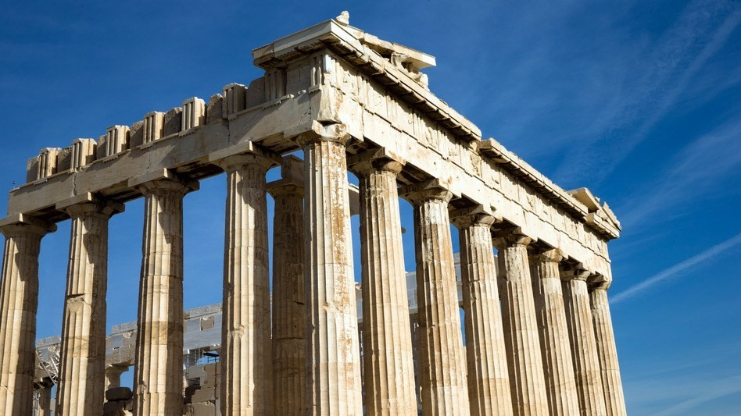
Pilares
Disponível em: www.tallesmello.com.br

Slide 2
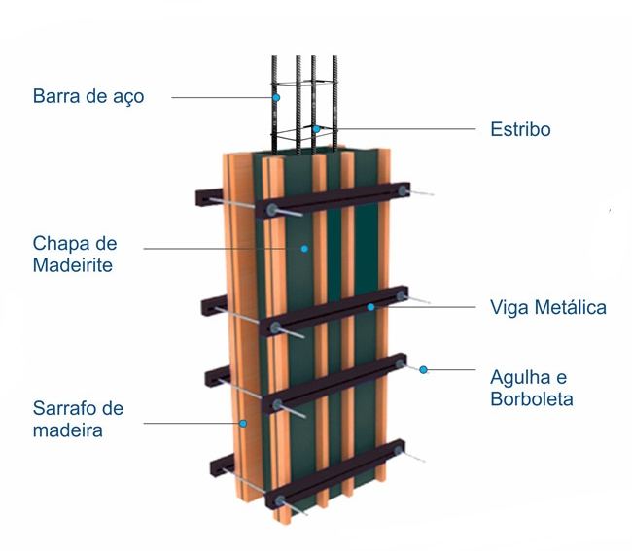
Definição
Pilares são “Elementos lineares de eixo reto, usualmente dispostos na vertical, em que as forças normais de compressão são preponderantes.” (NBR 6118/2014,item 14.4.1.2).

Slide 3
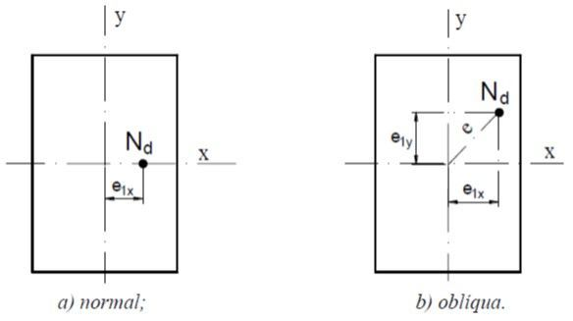
Conceitos Iniciais
https://www.youtube.com/watch?v=OthhkTrwquE&feature=youtu.be
Compressão simples
A compressão simples também é chamada compressão centrada ou compressão uniforme. A aplicação da força normal Nd é no centro geométrico (CG) da seção transversal do pilar, cujas tensões na seção transversal são uniformes
Flexão composta
Na flexão composta ocorre a atuação conjunta de força normal e momento fletor sobre o pilar. Há dois casos:
Flexão Composta Normal (ou Reta): existe a força normal e um momento fletor em uma direção (Figura a);
Flexão Composta Oblíqua: existe a força normal e dois momentos fletores, relativos às duas direções principais do pilar, (Figura b).

Slide 4



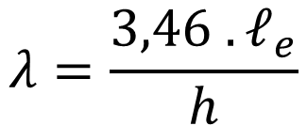
Índice de Esbeltez
O índice de esbeltez é a razão entre o comprimento de flambagem e o raio de giração, nas direções a serem consideradas (NBR 6118, 15.8.2):
$$λ= \frac{ℓ_{e}}{i}$$
$$i= \sqrt{\frac{I_{MIN}}{A}}$$
$$λ=\frac{3,46 .ℓ_{e}}{h}$$
$ℓ_{e}$ e h → em cm
Para seção retangular

Slide 5
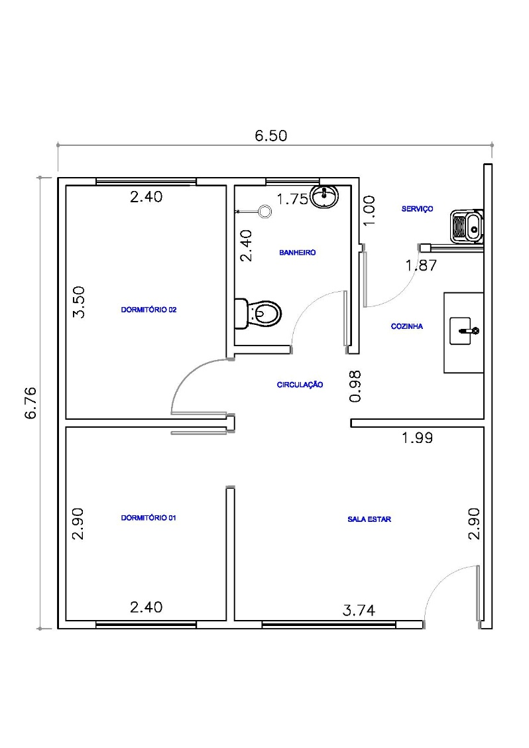
Lançamento dos Pilares
Lançar os pilares mantendo um afastamento mínimo de 2m e um máximo de 6m, com um vão médio de 4m.
Procurar colocar os pilares nos cantos das peças, preferencialmente atrás de portas, evitando interferir no projeto arquitetônico.

Slide 6
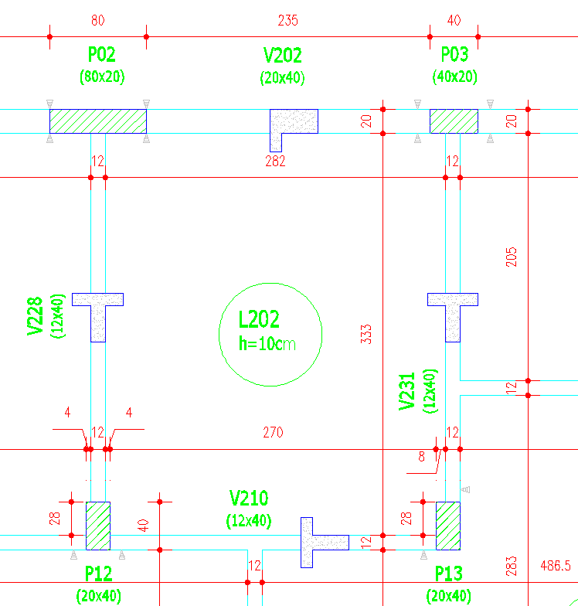
Lançamento dos Pilares
Procurar dispor os pilares nos encontros de vigas.
Algumas vigas se apoiam em outras vigas!

Slide 7
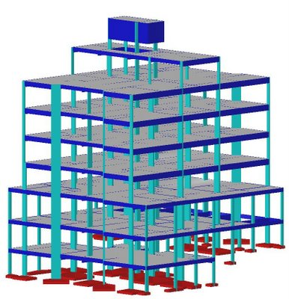
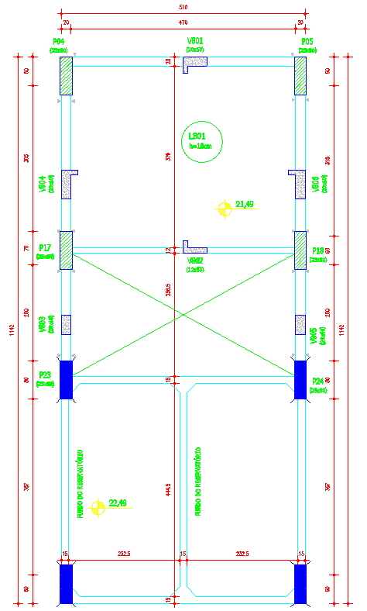
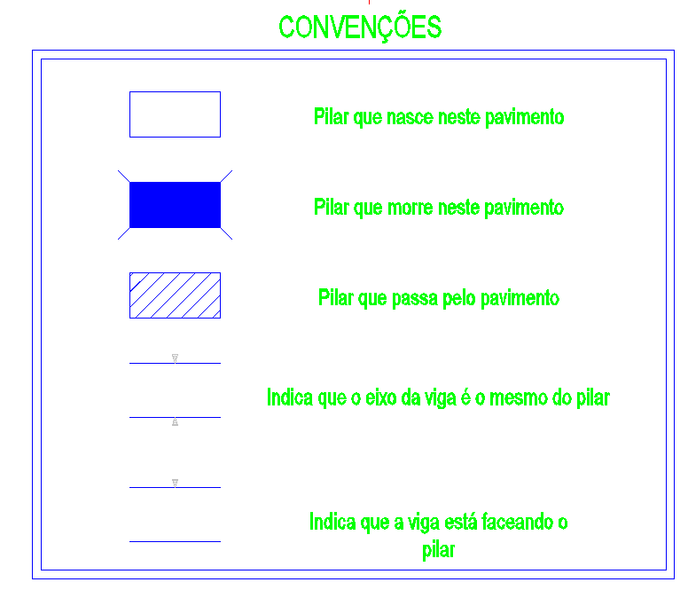
Lançamento dos Pilares
O peso total do reservatório pode ser estimado como sendo igual a duas vezes o peso do volume de água nele contido.
Pav. tipo
Começar o lançamento pelo pavimento tipo, que se repete mais vezes, depois verificar as interferências no pavimento térreo e na cobertura.
Para prédios de pequena altura pode-se manter a seção de concreto do pilar constante, fazendo-se variar apenas a taxa de armadura.
É necessário adotar uma convenção para designar os pilares que nascem, os que passam e os que morrem neste pavimento.
Térreo
Pilar que passa
Pilar que morre

Slide 8
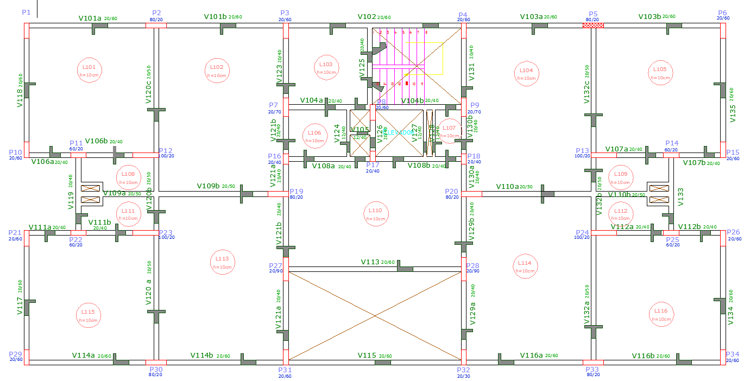
Lançamento dos Pilares
1º
Os pilares recebem uma numeração seqüencial: P01, P02, P03,..., PN (onde N é o número do último pilar).
Esta numeração deve permanecer a mesma em todos os pavimentos.
Começa-se a numerar no canto superior esquerdo do prédio. Daí, continua-se da esquerda para a direita e de cima para baixo.
Junto do nome do pilar se escreve a sua seção transversal, por exemplo: P01 (20x40) ou P01 20/40
2º

Slide 9
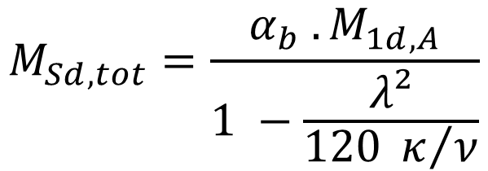
Método do Pilar-Padrão com Rigidez k Aproximada
Conforme a NBR 6118 (15.8.3.3.3), o método pode ser “empregado apenas no cálculo de pilares com λ ≤ 90, com seção retangular constante e armadura simétrica e constante ao longo de seu eixo. A não linearidade geométrica deve ser considerada de forma aproximada, supondo-se que a deformação da barra seja senoidal. A não linearidade física deve ser considerada através de uma expressão aproximada da rigidez.
$$M_{Sd,tot}=\frac{α_{b} . M_{1d,A}}{1 −\frac{λ²}{120 κ/ν}}$$
$$19200 .M_{d,tot}^{2}+\left(3840. h {. N}_{d}−λ^{2}. h{ . N}_{d}−19200{ .α_{b} . M}_{1d,A}\right).M_{d,tot}−3840 .α_{b} .h { . N}_{d} .M_{1d,A}=0$$

Slide 10
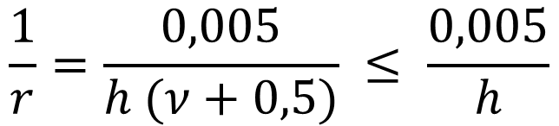

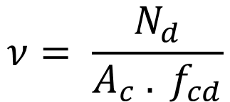
Método do Pilar-Padrão com Curvatura Aproximada
Conforme a NBR 6118 (15.8.3.3.2), o método pode ser “empregado apenas no cálculo de pilares com λ ≤ 90, com seção constante e armadura simétrica e constante ao longo de seu eixo.”
$$ν= \frac{N_{d}}{A_{c} . f_{cd}}$$
$$\frac{1}{r}=\frac{0,005}{h (ν+0,5)} ≤ \frac{0,005}{h}$$
$\frac{1}{r}=$é a curvatura na seção crítica

Slide 11
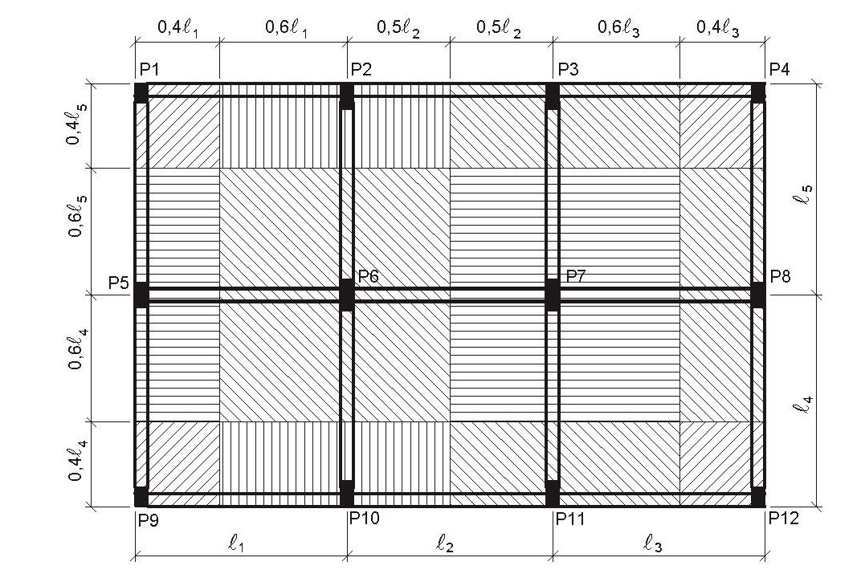
Estimativa da Carga Vertical do Pilar pela Área de Influência
Um processo simples, que auxilia a fixação das dimensões do pilar, é a estimativa da carga vertical no pilar pela sua área de influência, ou seja, a carga que estiver na laje dentro da área de influência do pilar “caminhará” até o pilar. A figura mostra como se pode, de modo simplificado, determinar a área de influência de cada pilar. Para edifícios de pequena altura, com fins residenciais e de escritórios, pode-se estimar a carga total de 10 kN/m2.

Slide 12
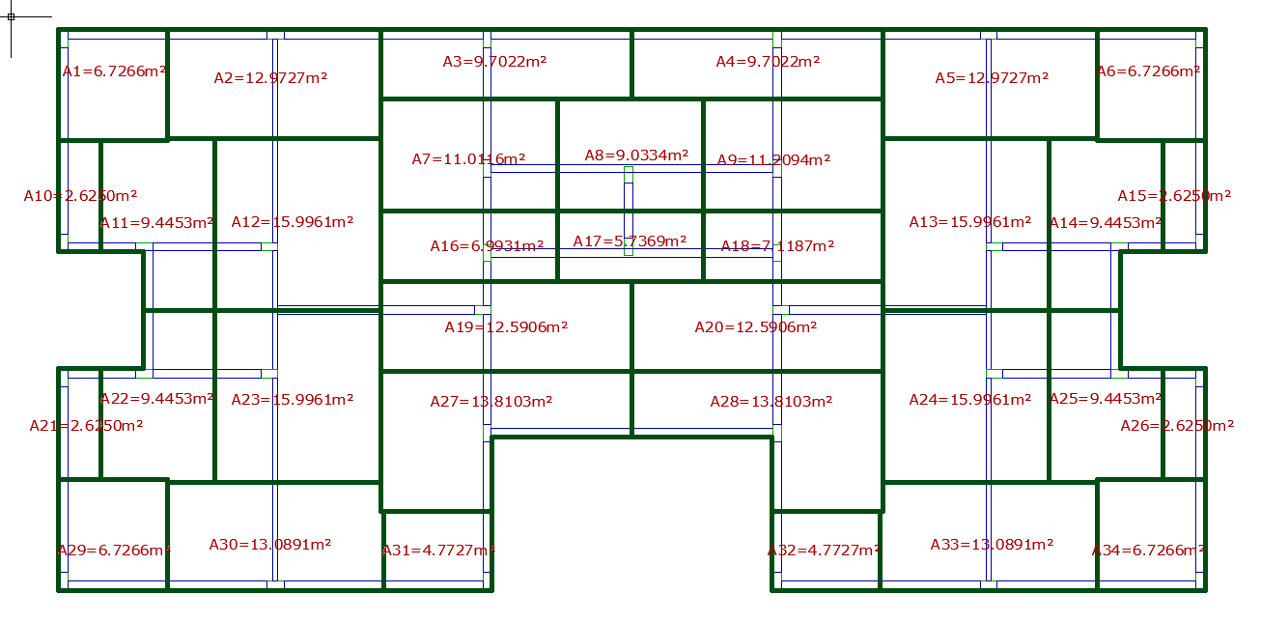
Estimativa da Carga Vertical do Pilar pela Área de Influência

Slide 13
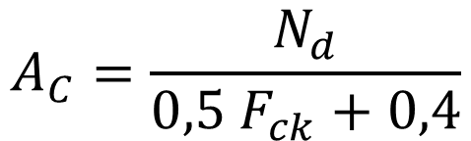


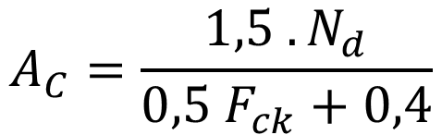
Pré-Dimensionamento da Seção Transversal ($A_{C}$)
As equações para pré-dimensionamento da seção transversal de pilares, apresentadas a seguir, servem apenas para pilares de edificações de pequeno porte (baixa altura), e aço do tipo CA-50.
$$A_{C}=\frac{N_{d}}{0,5 F_{ck}+0,4}$$
Pilar Intermediário
Pilar de Extremidade e de Canto
$$A_{C}=\frac{1,5 . N_{d}}{0,5 F_{ck}+0,4}$$
$N_{d}$ em KN; $A_{C}$ em cm²; $F_{CK}$ em kN/cm²;

Slide 14
Armadura Longitudinal
A escolha e a disposição das armaduras devem atender não só à função estrutural como também às condições de execução, particularmente com relação ao lançamento e adensamento do concreto. Os espaços devem permitir a introdução do vibrador e impedir a segregação dos agregados e a ocorrência de vazios no interior do pilar (item 18.2.1 da NBR 6118:2014).
As armaduras longitudinais colaboram para resistir à compressão, diminuindo a seção do pilar, e também resistem às tensões de tração.
O diâmetro das barras longitudinais não deve ser inferior a 10 mm e nem superior a 1/8 da menor dimensão da seção transversal (item 18.4.2.1 da NBR 6118:2014):

Slide 15

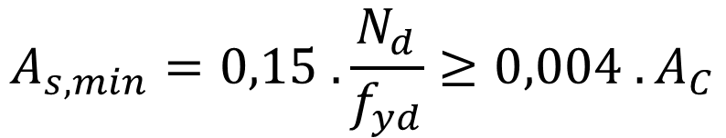
Armadura Longitudinal: Taxa Mínima e Máxima
A NBR 6118:2014, no item 18.4.2.2, estabelece que as armaduras longitudinais devem ser dispostas de forma a garantir a adequada resistência do elemento estrutural. Em seções poligonais, deve existir pelo menos uma barra em cada vértice; em seções circulares, no mínimo seis barras distribuídas ao longo do perímetro.
Segundo o item 17.3.5.3 da NBR 6118:2014, a armadura longitudinal mínima deve ser:
$$A_{s,min}=0,15 . \frac{N_{d}}{f_{yd}}≥0,004 . A_{C}$$
O valor máximo da área total de armadura longitudinal é dado por:
$$A_{s,max}=8\% A_{C}$$

Slide 16


Armadura Longitudinal: $A_{S}$
Escolhida uma disposição construtiva para a armadura no pilar, determina-se o ábaco a ser utilizado, em função do tipo de aço e do valor da relação d’/h. No ábaco, com o par ν e μ, obtém-se a taxa mecânica ω. A armadura é calculada pela expressão:
$$A_{S}=\frac{ω . A_{C} . f_{cd}}{f_{yd}}$$

Slide 17
Cálculo da Armadura Longitudinal com Auxilio de Ábacos
No dimensionamento dos pilares feito manualmente, os ábacos são imprescindíveis, porque permitem a rápida determinação da taxa de armadura, sem necessidade de aplicar as equações teóricas da Flexão Composta Normal ou Oblíqua. Além disso, os ábacos proporcionam a fácil escolha de diferentes arranjos de armadura na seção transversal.
Nesta apostila serão aplicados os ábacos de VENTURINI (1987) para a Flexão Composta Normal e de PINHEIRO (1994) para a Flexão Composta Oblíqua.

Slide 18
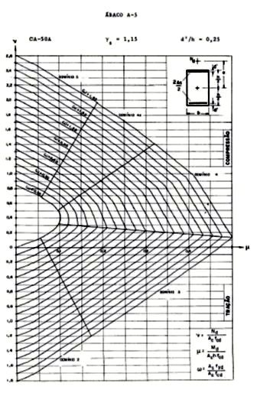

Armadura Longitudinal: $ω$
Atenção!!!

Slide 19
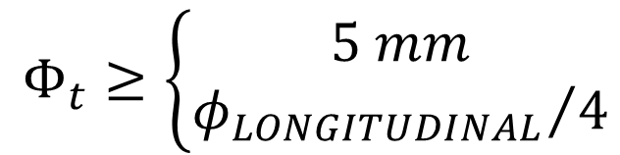
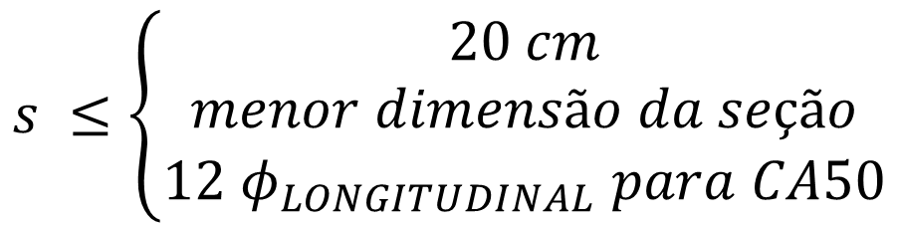
Armadura Transversal
A armadura transversal de pilares, constituída por estribos, deve ser colocada em toda a altura do pilar, sendo obrigatória sua colocação na região de cruzamento com vigas e lajes (item 18.4.3 da NBR 6118:2014). Os estribos têm as seguintes funções:
a) garantir o posicionamento e impedir a flambagem das barras longitudinais;
b) garantir a costura das emendas de barras longitudinais;
c) confinar o concreto e obter uma peça mais resistente ou dúctil.
De acordo com a NBR 6118:2014, o diâmetro dos estribos em pilares não deve ser inferior a 5 mm.
Espaçamento máximo dos estribos
$$s ≤\left\{\begin{aligned}20 cm \\ menor dimensão da seção \\ 12 φ_{LONGITUDINAL} para CA50\end{aligned}\right.$$
$$Φ_{t}≥\left\{\begin{aligned}5 mm \\ {φ_{LONGITUDINAL}}/4\end{aligned}\right.$$

Slide 20
Situação Básica de Projeto
Para efeito de projeto, os pilares dos edifícios podem ser classificados nos seguintes tipos: pilares intermediários, pilares de extremidade e pilares de canto. A cada um desses tipos básicos corresponde uma situação de projeto diferente.

Slide 21
Pilar Intermediário
Nos pilares intermediários considera-se a compressão centrada na situação de projeto, pois como as lajes e vigas são contínuas sobre o pilar, pode-se admitir que os momentos fletores transmitidos ao pilar sejam pequenos e desprezíveis. Não existem, portanto, os momentos fletores MA e MB de 1a ordem nas extremidades do pilar

Slide 22






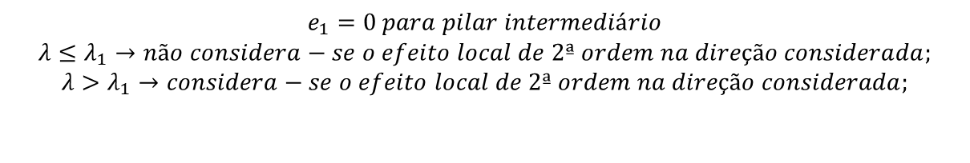
Dimensionamento
No pilar intermediário, devido à continuidade das vigas e lajes sobre o pilar, tem-se que os momentos fletores de 1ª ordem são nulos em ambas as direções do pilar (MA = MB = 0), portanto, e1 = 0. Portanto $α_{b}$ equivale a 1,0.
Força Normal
$$N_{d}=γ_{n} . γ_{f} . N_{k}$$
Pré-Dimensionamento da Seção
$$i= \sqrt{\frac{I_{MIN}}{A}}$$
$$λ= \frac{ℓ_{e}}{i}$$
$$λ=\frac{3,46 .ℓ_{e}}{h}$$
Índice de Esbeltez
Momento Fletor Mínimo
Para seção retangular
$$M_{1d,min}=N_{d} (1,5+0,03 h)$$
h = dimensão do pilar, em cm, na direção considerada
Esbeltez Limite
$$λ_{1}=\frac{25+12,5 \frac{e_{1}}{h}}{α_{b}}$$
$$e_{1}=0 para pilar intermediário$$
$${λ≤λ}_{1}→não considera−se o efeito local de 2ª ordem na direção considerada;$$
$${λ>λ}_{1}→considera−se o efeito local de 2ª ordem na direção considerada;$$
Em pilares retangulares, geralmente há a necessidade de considerar a excentricidade de 2ª ordem na direção da largura do pilar.

Slide 23
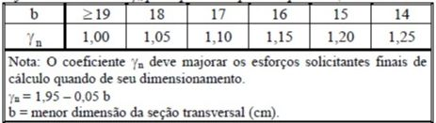

Dimensionamento: $γ_{n}$

Slide 24


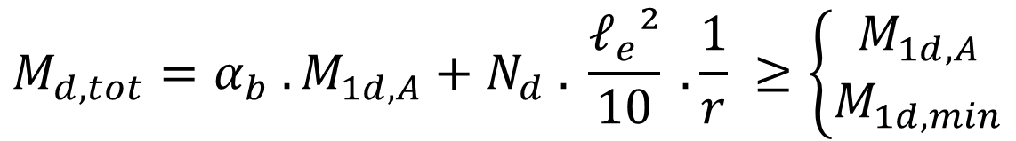


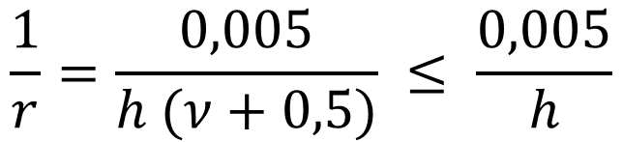
Dimensionamento
Momento de 2ª ordem
Método do pilar-padrão com curvatura aproximada
$$ν= \frac{N_{d}}{A_{c} . f_{cd}}$$
$$\frac{1}{r}=\frac{0,005}{h (ν+0,5)} ≤ \frac{0,005}{h}$$
$$M_{d,tot}=α_{b} . M_{1d,A}+N_{d} . \frac{ℓ_{e}²}{10} . \frac{1}{r} ≥\left\{\begin{aligned}M_{1d,A} \\ M_{1d,min}\end{aligned}\right.$$
Método do pilar-padrão com rigidez k aproximada
$$19200 .M_{d,tot}^{2}+\left(3840. h {. N}_{d}−λ^{2}. h{ . N}_{d}−19200{ .α_{b} . M}_{1d,A}\right).M_{d,tot}−3840 .α_{b} .h { . N}_{d} .M_{1d,A}=0$$
Entrada nos ábacos, calculo de $A_{S}$ e verificação de taxa de armadura
$$μ=\frac{M_{d,tot,h}}{h . A_{C}. f_{cd} }$$
$$\frac{d′}{h}$$
$$ρ_{s}=\frac{A_{S}}{A_{C}} . 100$$

Slide 25
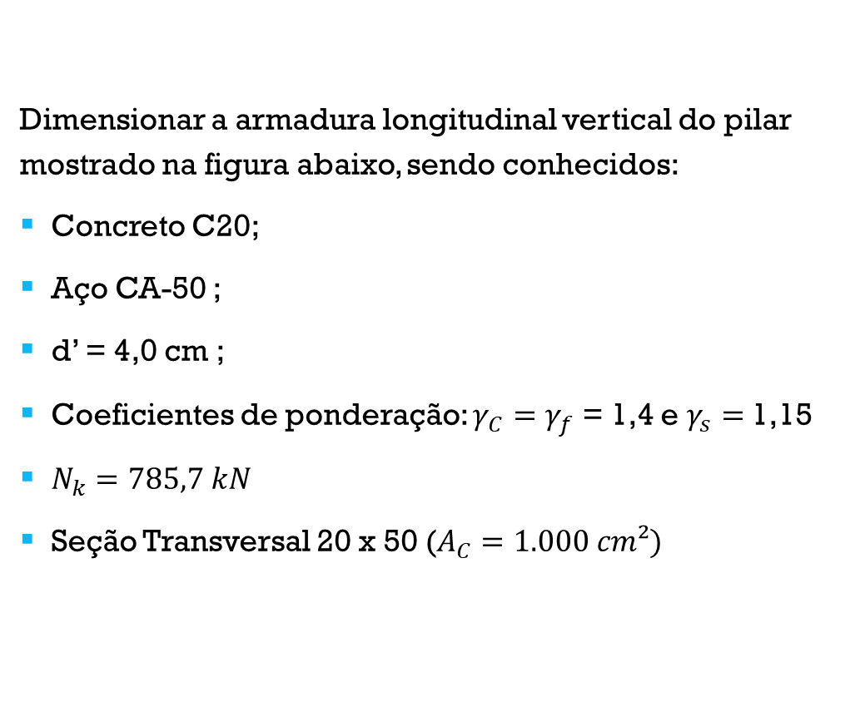
Exercício 1
Dimensionar a armadura longitudinal vertical do pilar mostrado na figura abaixo, sendo conhecidos:
Concreto C20;
Aço CA-50 ;
d’ = 4,0 cm ;
Coeficientes de ponderação: $γ_{C}=γ_{f}$ = 1,4 e $γ_{s}=$1,15
$N_{k}=785,7 kN$
Seção Transversal 20 x 50 ($A_{C}=1.000 cm²)$

Slide 26
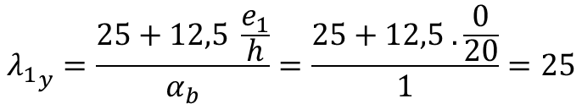
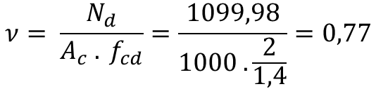



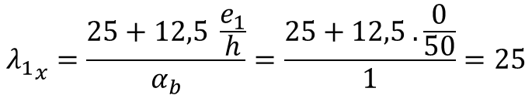


Resolução
$$N_{d}=γ_{n} . γ_{f} . N_{k}=1,0 . 1,4 . 785,7=1099,98 kN$$
$$λ_{x}=\frac{3,46 .ℓ_{e}}{h}=\frac{3,46 . 280}{50}=19,38$$
$$λ_{y}=\frac{3,46 .ℓ_{e}}{h}=\frac{3,46 . 280}{20}=48,44$$
$${M_{1d,min}}_{x}=N_{d} \left(1,5+0,03 h\right)=1099,98 \left(1,5+0,03 . 50\right)=3299,94 kNcm$$
$${M_{1d,min}}_{y}=N_{d} \left(1,5+0,03 h\right)=1099,98 \left(1,5+0,03 . 20\right)=2309,96 kNcm$$
$${λ_{1}}_{x}=\frac{25+12,5 \frac{e_{1}}{h}}{α_{b}}=\frac{25+12,5 . \frac{0}{50}}{1}=25$$
$${λ_{1}}_{y}=\frac{25+12,5 \frac{e_{1}}{h}}{α_{b}}=\frac{25+12,5 . \frac{0}{20}}{1}=25$$
$λ_{x}<$ ${λ_{1}}_{x}→19,38<25→Não será considerado momento 2ª Ordem$
$λ_{y}>$ ${λ_{1}}_{y}→48,44>25→Será considerado momento 2ª Ordem$
$$Momento 2ª Ordem em y$$
$$ν= \frac{N_{d}}{A_{c} . f_{cd}}=\frac{1099,98}{1000 . \frac{2}{1,4}}=0,77$$
$$\frac{1}{r}=\frac{0,005}{h (ν+0,5)} ≤ \frac{0,005}{h}→\frac{0,005}{20 \left(0,77+05\right)}≤\frac{0,005}{20}→0,0002≤0,00025;\frac{1}{r}=0,0002$$
$$M_{d,tot,y}=α_{b} . M_{1d,A}+N_{d} . \frac{ℓ_{e}²}{10} . \frac{1}{r} ≥\left\{\begin{aligned}M_{1d,A} \\ M_{1d,min}\end{aligned}\right.→1.2309,96+1099,98 . \frac{{280}^{2}}{10}.0,0002=4034,73kNcm$$
$$M_{d,tot,x}=3299,94 kNcm$$

Slide 27
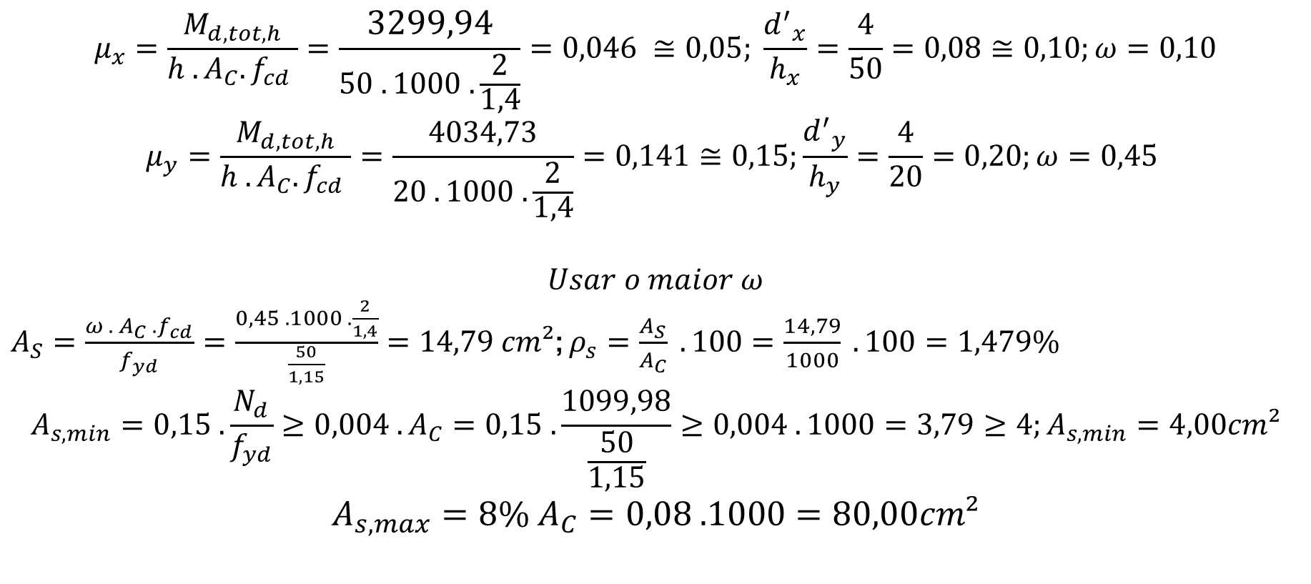
Resolução
$$μ_{x}=\frac{M_{d,tot,h}}{h . A_{C}. f_{cd} }=\frac{3299,94}{50 . 1000 . \frac{2}{1,4}}=0,046 ≅0,05; \frac{{d^{′}}_{x}}{h_{x}}=\frac{4}{50}=0,08≅0,10;ω=0,10$$
$$μ_{y}=\frac{M_{d,tot,h}}{h . A_{C}. f_{cd} }=\frac{4034,73}{20 . 1000 . \frac{2}{1,4}}=0,141≅0,15;\frac{{d^{′}}_{y}}{h_{y}}=\frac{4}{20}=0,20;ω=0,45$$
$$Usar o maior ω$$
$A_{S}=\frac{ω . A_{C} . f_{cd}}{f_{yd}}=\frac{0,45 . 1000 . \frac{2}{1,4}}{\frac{50}{1,15}}=14,79 cm²$; $ρ_{s}=\frac{A_{S}}{A_{C}} . 100=\frac{14,79}{1000} . 100=1,479\%$
$$A_{s,min}=0,15 . \frac{N_{d}}{f_{yd}}≥0,004 . A_{C}=0,15 . \frac{1099,98}{\frac{50}{1,15}}≥0,004 . 1000=3,79≥4;A_{s,min}=4,00cm²$$
$$A_{s,max}=8\% A_{C}=0,08 .1000=80,00cm²$$

Slide 28
Resolução
Ábaco A-2

Slide 29

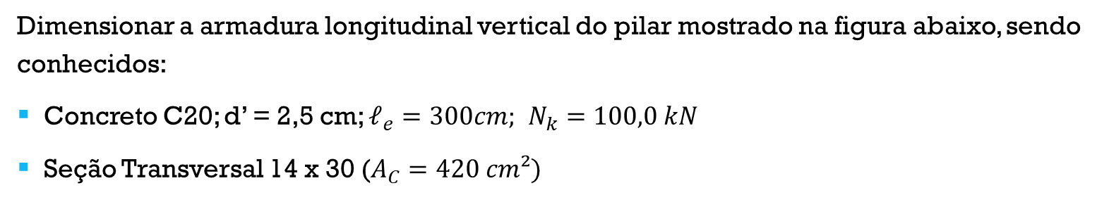


Exercício 02
Dimensionar a armadura longitudinal vertical do pilar mostrado na figura abaixo, sendo conhecidos:
Concreto C20; d’ = 2,5 cm; $ℓ_{e}=300cm;$ $N_{k}=100,0 kN$
Seção Transversal 14 x 30 ($A_{C}=420 cm²)$
$$x=14$$
$$y=30$$
$$N_{d}=γ_{n} . γ_{f} . N_{k}=1,25 . 1,4 . 100=175 kN$$
$$λ_{x}=\frac{3,46 .ℓ_{e}}{h}=\frac{3,46 . 300}{14}=74,14 λ_{y}=\frac{3,46 .ℓ_{e}}{h}=\frac{3,46 . 300}{30}=34,6$$
$${M_{1d,min}}_{x}=N_{d} \left(1,5+0,03 h\right)=175 \left(1,5+0,03 . 14\right)=336 kNcm$$
$${M_{1d,min}}_{y}=N_{d} \left(1,5+0,03 h\right)=175 \left(1,5+0,03 . 30\right)=420 kNcm$$
$${λ_{1}}_{x}=\frac{25+12,5 \frac{e_{1}}{h}}{α_{b}}=\frac{25+12,5 . \frac{0}{14}}{1}=25 {λ_{1}}_{y}=\frac{25+12,5 \frac{e_{1}}{h}}{α_{b}}=\frac{25+12,5 . \frac{0}{30}}{1}=25$$
$$λ_{x}>{λ_{1}}_{x}→74,14>25→Será considerado momento 2ª Ordem$$
$$λ_{y}>{λ_{1}}_{y}→34,6>25→Será considerado momento 2ª Ordem$$

Slide 30
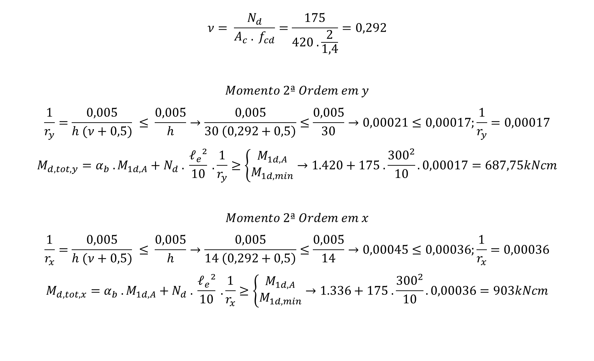
$$ν= \frac{N_{d}}{A_{c} . f_{cd}}=\frac{175}{420 . \frac{2}{1,4}}=0,292$$
$$Momento 2ª Ordem em y$$
$$\frac{1}{r_{y}}=\frac{0,005}{h (ν+0,5)} ≤ \frac{0,005}{h}→\frac{0,005}{30 \left(0,292+0,5\right)}≤\frac{0,005}{30}→0,00021≤0,00017;\frac{1}{r_{y}}=0,00017$$
$$M_{d,tot,y}=α_{b} . M_{1d,A}+N_{d} . \frac{ℓ_{e}²}{10} .\frac{1}{r_{y}}≥\left\{\begin{aligned}M_{1d,A} \\ M_{1d,min}\end{aligned}\right.→1.420+175 . \frac{{300}^{2}}{10}.0,00017=687,75kNcm$$
$$Momento 2ª Ordem em x$$
$$\frac{1}{r_{x}}=\frac{0,005}{h (ν+0,5)} ≤ \frac{0,005}{h}→\frac{0,005}{14 \left(0,292+0,5\right)}≤\frac{0,005}{14}→0,00045≤0,00036;\frac{1}{r_{x}}=0,00036$$
$$M_{d,tot,x}=α_{b} . M_{1d,A}+N_{d} . \frac{ℓ_{e}²}{10} .\frac{1}{r_{x}}≥\left\{\begin{aligned}M_{1d,A} \\ M_{1d,min}\end{aligned}\right.→1.336+175 . \frac{{300}^{2}}{10}.0,00036=903kNcm$$
Exercício 02

Slide 31
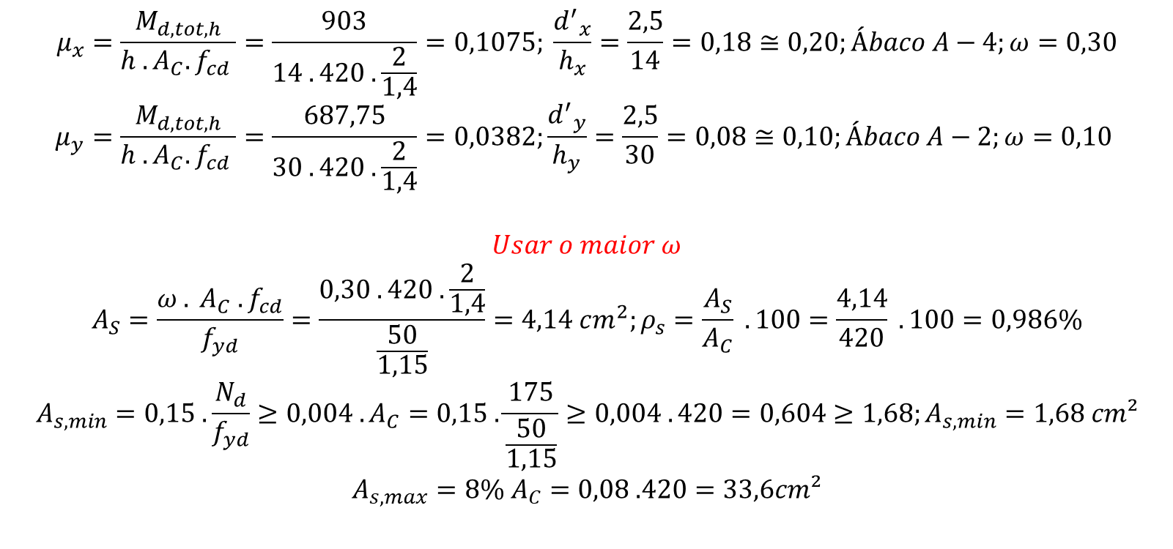
Exercício 02
$$Ábaco A−4$$
$$μ_{x}=\frac{M_{d,tot,h}}{h . A_{C}. f_{cd} }=\frac{903}{14 . 420 . \frac{2}{1,4}}=0,1075; \frac{{d^{′}}_{x}}{h_{x}}=\frac{2,5}{14}=0,18≅0,20;Ábaco A−4;ω=0,30$$
$$μ_{y}=\frac{M_{d,tot,h}}{h . A_{C}. f_{cd} }=\frac{687,75}{30 . 420 . \frac{2}{1,4}}=0,0382;\frac{{d^{′}}_{y}}{h_{y}}=\frac{2,5}{30}=0,08≅0,10;Ábaco A−2;ω=0,10$$
$$Usar o maior ω$$
$$A_{S}=\frac{ω . A_{C} . f_{cd}}{f_{yd}}=\frac{0,30 . 420 . \frac{2}{1,4}}{\frac{50}{1,15}}=4,14 cm^{2};ρ_{s}=\frac{A_{S}}{A_{C}} . 100=\frac{4,14}{420} . 100=0,986\%$$
$$A_{s,min}=0,15 . \frac{N_{d}}{f_{yd}}≥0,004 . A_{C}=0,15 . \frac{175}{\frac{50}{1,15}}≥0,004 . 420=0,604≥1,68;A_{s,min}=1,68 cm²$$
$$A_{s,max}=8\% A_{C}=0,08 .420=33,6cm²$$
$$Ábaco A−2$$

Slide 32

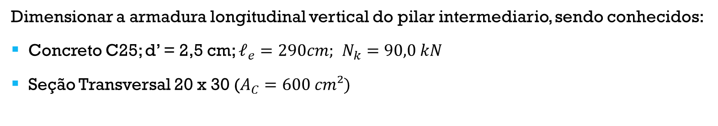

Exercício 03
Dimensionar a armadura longitudinal vertical do pilar intermediario, sendo conhecidos:
Concreto C25; d’ = 2,5 cm; $ℓ_{e}=290cm;$ $N_{k}=90,0 kN$
Seção Transversal 20 x 30 ($A_{C}=600 cm²)$
$$x=20$$
$$y=30$$
$$N_{d}=γ_{n} . γ_{f} . N_{k}=1,0. 1,4 . 90=126 kN$$
$$λ_{x}=\frac{3,46 .ℓ_{e}}{h}=\frac{3,46 . 290}{20}=50,17 λ_{y}=\frac{3,46 .ℓ_{e}}{h}=\frac{3,46 . 290}{30}=33,45$$
$${M_{1d,min}}_{x}=N_{d} \left(1,5+0,03 h\right)=126 \left(1,5+0,03 . 20\right)=264,6 kNcm$$
$${M_{1d,min}}_{y}=N_{d} \left(1,5+0,03 h\right)=126 \left(1,5+0,03 . 30\right)=302,4 kNcm$$
$${λ_{1}}_{x}=\frac{25+12,5 \frac{e_{1}}{h}}{α_{b}}=\frac{25+12,5 . \frac{0}{20}}{1}=25 {λ_{1}}_{y}=\frac{25+12,5 \frac{e_{1}}{h}}{α_{b}}=\frac{25+12,5 . \frac{0}{30}}{1}=25$$
$$λ_{x}>{λ_{1}}_{x}→50,17>25→Será considerado momento 2ª Ordem$$
$$λ_{y}>{λ_{1}}_{y}→33,45>25→Será considerado momento 2ª Ordem$$

Slide 33
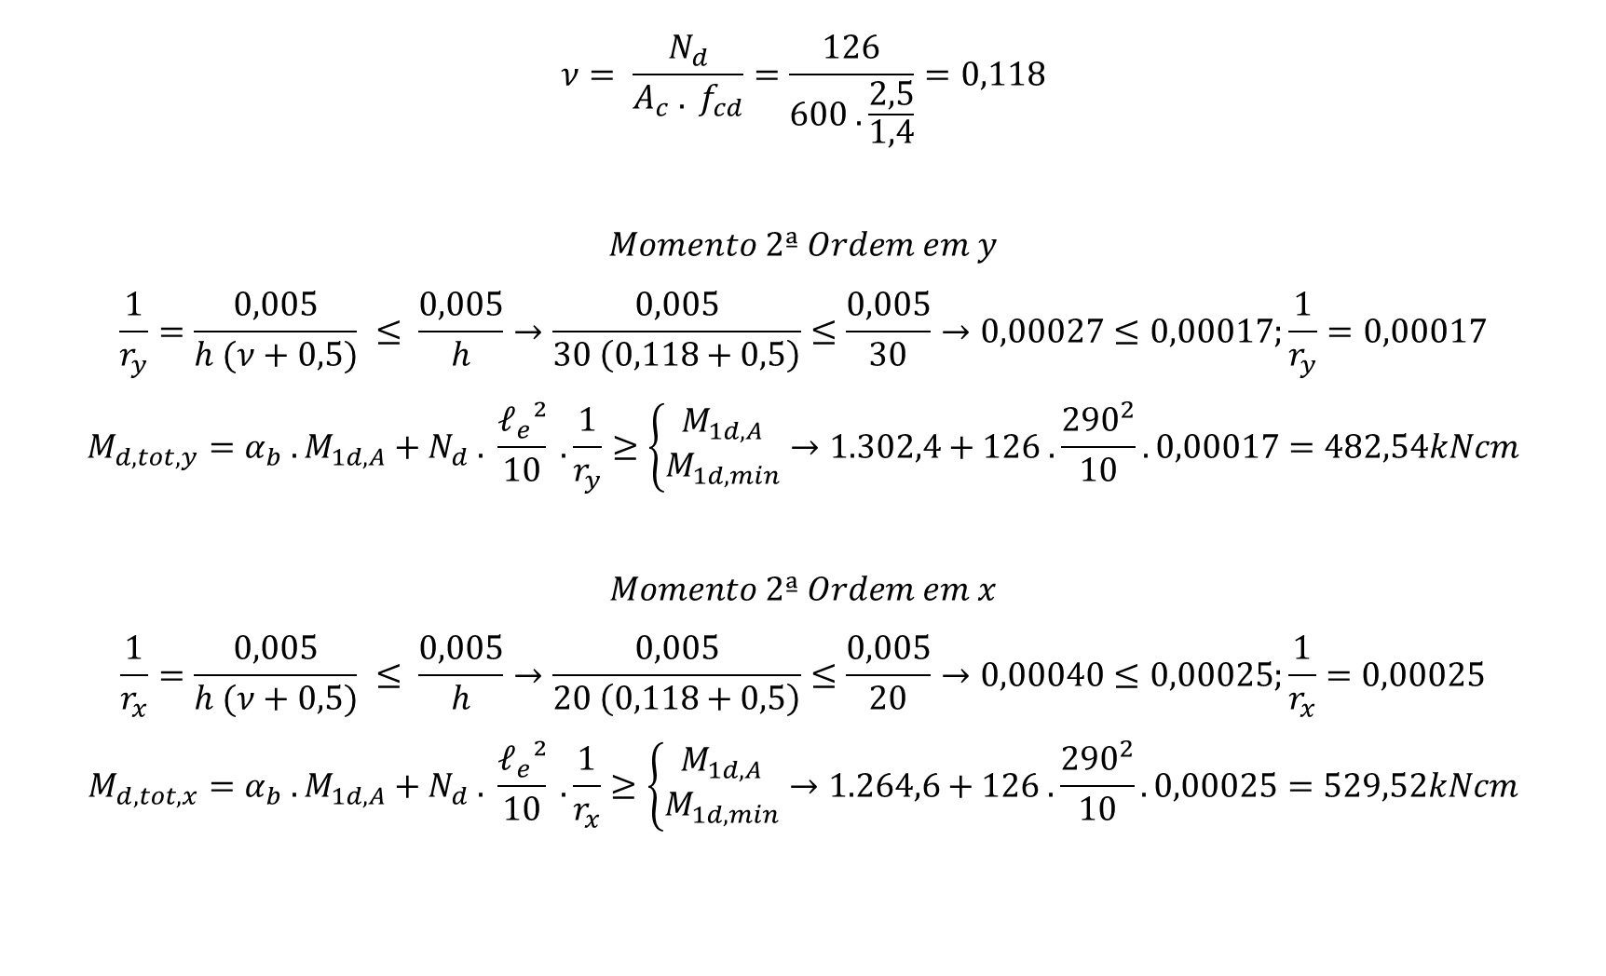
$$ν= \frac{N_{d}}{A_{c} . f_{cd}}=\frac{126}{600 . \frac{2,5}{1,4}}=0,118$$
$$Momento 2ª Ordem em y$$
$$\frac{1}{r_{y}}=\frac{0,005}{h (ν+0,5)} ≤ \frac{0,005}{h}→\frac{0,005}{30 \left(0,118+0,5\right)}≤\frac{0,005}{30}→0,00027≤0,00017;\frac{1}{r_{y}}=0,00017$$
$$M_{d,tot,y}=α_{b} . M_{1d,A}+N_{d} . \frac{ℓ_{e}²}{10} .\frac{1}{r_{y}}≥\left\{\begin{aligned}M_{1d,A} \\ M_{1d,min}\end{aligned}\right.→1.302,4+126 . \frac{{290}^{2}}{10}.0,00017=482,54kNcm$$
$$Momento 2ª Ordem em x$$
$$\frac{1}{r_{x}}=\frac{0,005}{h (ν+0,5)} ≤ \frac{0,005}{h}→\frac{0,005}{20 \left(0,118+0,5\right)}≤\frac{0,005}{20}→0,00040≤0,00025;\frac{1}{r_{x}}=0,00025$$
$$M_{d,tot,x}=α_{b} . M_{1d,A}+N_{d} . \frac{ℓ_{e}²}{10} .\frac{1}{r_{x}}≥\left\{\begin{aligned}M_{1d,A} \\ M_{1d,min}\end{aligned}\right.→1.264,6+126 . \frac{{290}^{2}}{10}.0,00025=529,52kNcm$$
Exercício 03

Slide 34
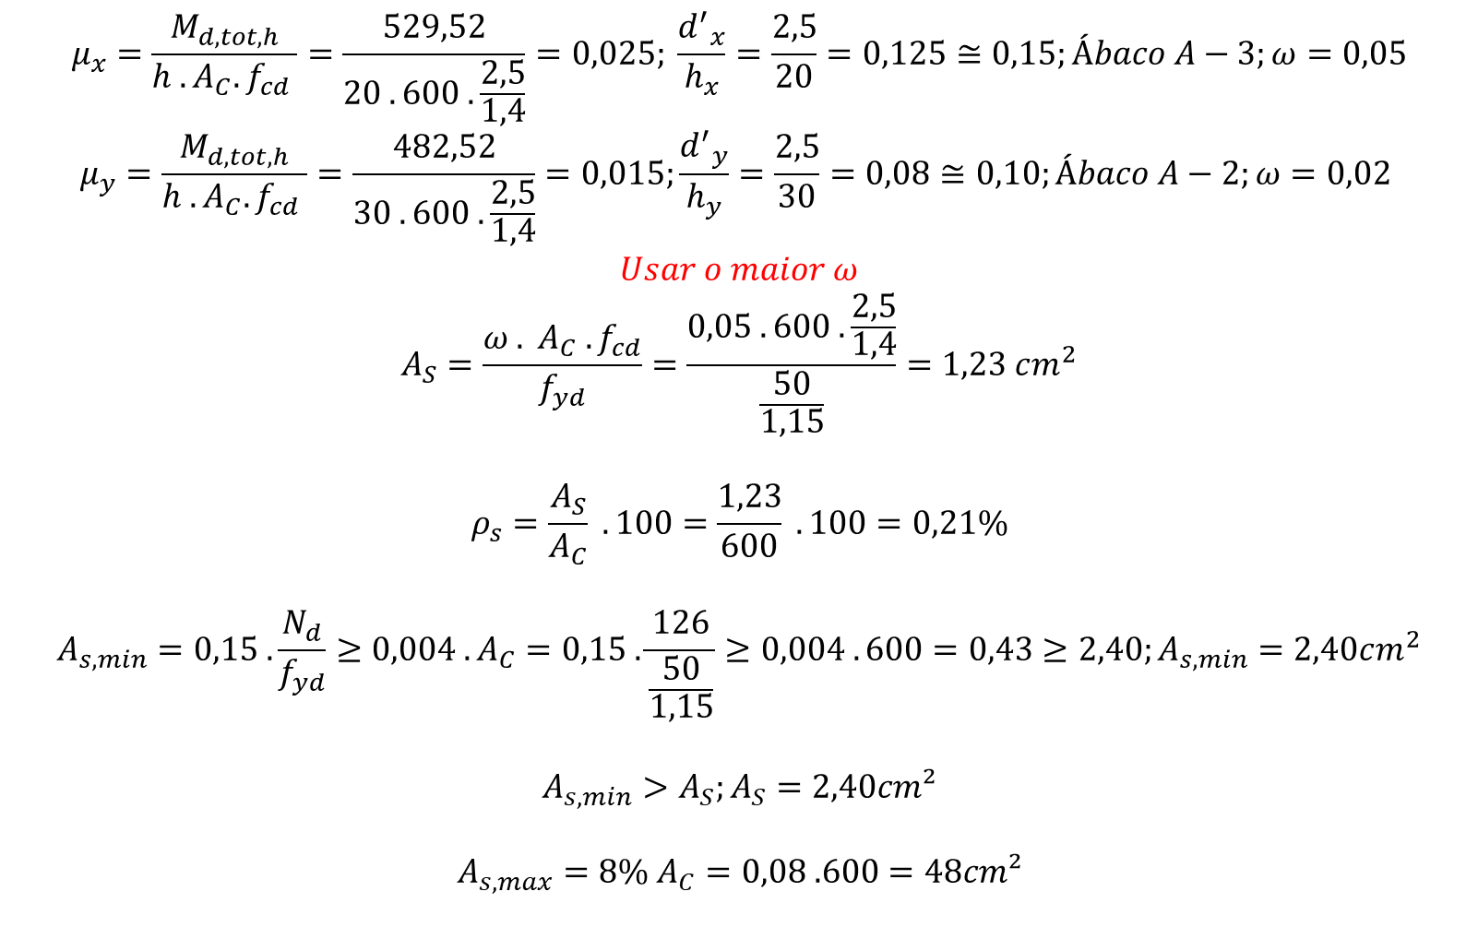
Exercício 03
$$Ábaco A−3$$
$$μ_{x}=\frac{M_{d,tot,h}}{h . A_{C}. f_{cd} }=\frac{529,52}{20 . 600 . \frac{2,5}{1,4}}=0,025; \frac{{d^{′}}_{x}}{h_{x}}=\frac{2,5}{20}=0,125≅0,15;Ábaco A−3;ω=0,05$$
$$μ_{y}=\frac{M_{d,tot,h}}{h . A_{C}. f_{cd} }=\frac{482,52}{30 . 600 . \frac{2,5}{1,4}}=0,015;\frac{{d^{′}}_{y}}{h_{y}}=\frac{2,5}{30}=0,08≅0,10;Ábaco A−2;ω=0,02$$
$$Usar o maior ω$$
$$A_{S}=\frac{ω . A_{C} . f_{cd}}{f_{yd}}=\frac{0,05 . 600 . \frac{2,5}{1,4}}{\frac{50}{1,15}}=1,23 cm^{2}$$
$$ρ_{s}=\frac{A_{S}}{A_{C}} . 100=\frac{1,23}{600} . 100=0,21\%$$
$$A_{s,min}=0,15 . \frac{N_{d}}{f_{yd}}≥0,004 . A_{C}=0,15 . \frac{126}{\frac{50}{1,15}}≥0,004 . 600=0,43≥2,40;A_{s,min}=2,40cm^{2}$$
$$A_{s,min}>A_{S};A_{S}=2,40cm²$$
$$A_{s,max}=8\% A_{C}=0,08 .600=48cm²$$
$$Ábaco A−2$$

Slide 35
Pilar de Extremidade
Os pilares de extremidade, de modo geral, encontram-se posicionados nas bordas das edificações, sendo também chamados pilares laterais ou de borda. O termo “pilar de extremidade” advém do fato do pilar ser extremo para uma viga, aquela que não tem continuidade sobre o pilar, como mostrado na figura. Na situação de projeto ocorre a flexão composta normal, decorrente da não continuidade da viga.
O pilar de extremidade não ocorre necessariamente na borda da edificação, ou seja, pode ocorrer na zona interior de uma edificação, desde que uma viga não apresente continuidade no pilar.

Slide 36
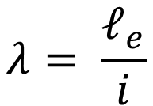

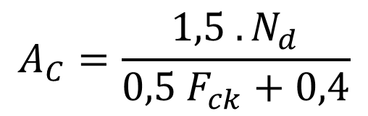


Dimensionamento
Força Normal
$$N_{d}=γ_{n} . γ_{f} . N_{k}$$
Pré-Dimensionamento da Seção
$$A_{C}=\frac{1,5 . N_{d}}{0,5 F_{ck}+0,4}$$
Índice de Esbeltez
$$i= \sqrt{\frac{I_{MIN}}{A}}$$
$$λ= \frac{ℓ_{e}}{i}$$
$$λ=\frac{3,46 .ℓ_{e}}{h}$$
Para seção retangular

Slide 37









Excentricidade de 1ª Ordem
Momento de Engastamento Perfeito no Pilar
$$M_{eng}= \frac{q_{viga} .ℓ_{ef,viga}²}{12}$$
$$I_{viga}=\frac{b_{w} . h³}{12}$$
$$r_{viga}= \frac{I_{viga}}{ℓ_{ef,viga}}$$
Momento Fletor na Base e no Topo do Lance do Pilar
$$M_{k, inf}=M_{k,sup}=M_{k,eng} . \frac{r_{inf}}{r_{inf}+r_{sup}+r_{viga}}$$
$$r_{pilar}=r_{inf}=r_{sup}=\frac{I_{pilar, min}}{\frac{ℓ_{ef}}{2}}$$
$$M_{k,topo}={−M}_{k,base}=M_{k, inf}+\frac{M_{k, inf}}{2}$$
$$e_{1,A}=\frac{M_{A}}{N_{d}}$$
$$M_{d,topo}={−M}_{d,base}=γ_{n} . γ_{f} . M_{k,topo}$$

Slide 38











Dimensionamento
Momento Fletor Mínimo
$$M_{1d,min}=N_{d} (1,5+0,03 h)$$
h = dimensão do pilar, em cm, na direção considerada
Esbeltez Limite
$$λ_{1x}=\frac{25+12,5 \frac{e_{1}}{h}}{α_{b}}$$
$$λ_{1y}=\frac{25+12,5 \frac{e_{1}}{h}}{α_{b}}$$
$$sendo 35≤λ_{1}≤90, α_{b}=0,6+0,4 \frac{M_{B}}{M_{A}}$$
$${λ≤λ}_{1}→não considera−se o efeito local de 2ª ordem na direção considerada;$$
$${λ>λ}_{1}→considera−se o efeito local de 2ª ordem na direção considerada;$$
Momento de 2ª ordem
$$ν= \frac{N_{d}}{A_{c} . f_{cd}}$$
$$\frac{1}{r}=\frac{0,005}{h (ν+0,5)} ≤ \frac{0,005}{h}$$
$$M_{d,tot}=α_{b} . M_{1d,A}+N_{d} . \frac{ℓ_{e}²}{10} . \frac{1}{r} ≥\left\{\begin{aligned}M_{1d,A} \\ M_{1d,min}\end{aligned}\right.$$
Entrada nos ábacos, calculo de $A_{S}$ e verificação de taxa de armadura
$$μ=\frac{M_{d,tot,h}}{h . A_{C}. f_{cd} }$$
$$\frac{d′}{h}$$
$$ρ_{s}=\frac{A_{S}}{A_{C}} . 100$$

Slide 39

Exercício 1
Dimensionar a armadura longitudinal vertical do pilar $P_{4}$, sendo conhecidos:
Concreto C20; Aço CA-50 ; d’ = 4,0 cm
Coeficientes de ponderação:
$γ_{C}=γ_{f}$ = 1,4 e $γ_{s}=$1,15
Cargas:
$$N_{k}=1.100,0 kN, ℓ_{x}=ℓ_{y}=280,0 cm$$
$$M_{1d,A,x}={−M}_{1d,B,x}=2.170 KNm$$
Seção Transversal Pilar 20 x 70
($A_{C}=1.400,0 cm²)$

Slide 40








Resolução
$${ e}_{1,A}=\frac{M_{A}}{N_{d}}=\frac{2170}{1540}=1,41cm$$
$$N_{d}=γ_{n} . γ_{f} . N_{k}=1,0 . 1,4 . 1100=1540 kN$$
$$λ_{x}=\frac{3,46 .ℓ_{e}}{h}=\frac{3,46 . 280}{20}=48,4$$
$$λ_{y}=\frac{3,46 .ℓ_{e}}{h}=\frac{3,46 . 280}{70}=13,8$$
$${M_{1d,min}}_{x}=N_{d} \left(1,5+0,03 h\right)=1540 \left(1,5+0,03 . 20\right)=3234 kNcm$$
$${M_{1d,min}}_{y}=N_{d} \left(1,5+0,03 h\right)=1540 \left(1,5+0,03 . 70\right)=5544 kNcm$$
$${λ_{1}}_{x}=\frac{25+12,5 \frac{e_{1}}{h}}{α_{b}}=\frac{25+12,5 . \frac{1,41}{20}}{1}=25,88$$
$${λ_{1}}_{y}=\frac{25+12,5 \frac{e_{1}}{h}}{α_{b}}=\frac{25+12,5 . \frac{0}{70}}{1}=25$$
${35≤λ_{1}≤90;{λ_{1}}_{x}=35; λ}_{x}>$ ${λ_{1}}_{x}→48,4>35→Será considerado momento 2ª Ordem$
${35≤λ_{1}≤90; {λ_{1}}_{y}=35; λ}_{y}>$ ${λ_{1}}_{y}→13,8<35→Não será considerado momento 2ª Ordem→$
$$M_{d,tot,y}=5544 kNcm$$
$$Momento 2ª Ordem em x$$
$$ν= \frac{N_{d}}{A_{c} . f_{cd}}=\frac{1540}{1400 . \frac{2}{1,4}}=0,77$$
$$\frac{1}{r}=\frac{0,005}{h (ν+0,5)} ≤ \frac{0,005}{h}→\frac{0,005}{20 \left(0,77+05\right)}≤\frac{0,005}{20}→0,0002≤0,00025;\frac{1}{r}=0,0002$$
$$M_{d,tot,x}=α_{b} . M_{1d,A}+N_{d} . \frac{ℓ_{e}²}{10} . \frac{1}{r} ≥\left\{\begin{aligned}M_{1d,A} \\ M_{1d,min}\end{aligned}\right.→1.3234+1540 . \frac{{280}^{2}}{10}.0,0002=5648,72kNcm$$

Slide 41

Resolução
$$μ_{x}=\frac{M_{d,tot,h}}{h . A_{C}. f_{cd} }=\frac{5648,72}{20 . 1400 . \frac{2}{1,4}}=0,14; \frac{{d^{′}}_{x}}{h_{x}}=\frac{4}{20}=0,20;ω=0,40→Ábaco A−4$$
$$μ_{y}=\frac{M_{d,tot,h}}{h . A_{C}. f_{cd} }=\frac{5544}{70 . 1400 . \frac{2}{1,4}}=0,04;\frac{{d^{′}}_{y}}{h_{y}}=\frac{4}{70}=0,06;ω=0,10→Ábaco A−25$$
$$A_{S}=\frac{ω . A_{C} . f_{cd}}{f_{yd}}=\frac{0,40 . 1400 . \frac{2}{1,4}}{\frac{50}{1,15}}=18,40 cm²$$
$$ρ_{s}=\frac{A_{S}}{A_{C}} . 100=\frac{18,40}{1400} . 100=1,31\%$$
$$A_{s,min}=0,15 . \frac{N_{d}}{f_{yd}}≥0,004 . A_{C}=0,15 . \frac{1540}{\frac{50}{1,15}}≥0,004 . 1400=5,31≥5,6;A_{s,min}=5,6cm²$$
$$A_{s,max}=8\% A_{C}=0,08 .1400=112,00cm²$$

Slide 42










Exercício 2
$$P_{1}$$
$$P_{2}$$
Dimensionar a armadura longitudinal vertical do pilar $P_{4}$, sendo conhecidos:
Concreto C20; Aço CA-50 ; d’ = 2,5 cm
Coeficientes de ponderação:
$γ_{C}=γ_{f}$ = 1,4 e $γ_{s}=$1,15
$$N_{k}=650,0 kN, ℓ_{x}=ℓ_{y}=280,0 cm$$
Seção Transversal Pilar 15 x 50
($A_{C}=750,0 cm²)$
Seção Transversal Viga 14 x 60
($b_{w}$ = 14 cm, $h=60 cm$, $q_{viga}$=39 KN/m)
$$P_{3}$$
$$ℓ_{ef,viga}=525 cm$$
$$P_{4}$$
$$P_{5}$$
$$P_{6}$$

Slide 43


Exercício 3
Dimensionar a armadura do pilar $P_{12}$, conforme plantas em anexo: planta baixa ao lado e no próximo slide está a locação e linhas de influência, sendo conhecidos:
Local da Obra: São Gabriel do Oeste/MS
Classe de Agressividade II - Moderada
Concreto C25 com $γ_{Concreto Armado}=25\frac{kN}{m^{3}}$ ;
Espessura da Laje: 10,0 cm
Carga de Forro NBR 6120: 0,5 KN/m²
Aço CA-50 ; d’ = 2,5 cm$; γ_{C}=γ_{f}=1,4$ e $γ_{s}=$1,15$;$
$$N_{k}=Calcular; ℓ_{x}=ℓ_{y}=300,0 cm$$
Seção Transversal dos Pilares 14 x 30 ($A_{C}=420,0 cm²)$

Slide 44















Exercício 3
$$P_{1}$$
$$P_{2}$$
$$P_{3}$$
$$P_{4}$$
$$P_{5}$$
$$P_{6}$$
$$P_{7}$$
$$P_{8}$$
$$P_{9}$$
$$P_{10}$$
$$P_{11}$$
$$P_{12}$$
$$P_{13}$$

Slide 45

Exercicio 04
Dimensionar a armadura longitudinal vertical do pilar $P_{19}$, sendo conhecidos:
Concreto C25; Aço CA-50 ; d’ = 2,5 cm
Coeficientes : $γ_{C}=γ_{f}$ = 1,4 e $γ_{s}=$1,15
Cargas:
$$N_{k}=500,0 kN, ℓ_{x}=ℓ_{y}=290,0 cm$$
$$M_{1d,A,x}={−M}_{1d,B,x}=12 KNm$$
Seção Transversal Pilar $(15x40)$
$$P_{19}$$
$$40$$
$$15$$

Slide 46








Resolução
$$N_{d}=γ_{n} . γ_{f} . N_{k}=1,2 . 1,4 . 500=840 kN { e}_{1,A}=\frac{M_{A}}{N_{d}}=\frac{1200}{840}=1,43cm$$
$$λ_{x}=\frac{3,46 .ℓ_{e}}{h}=\frac{3,46 . 290}{15}=66,89$$
$$λ_{y}=\frac{3,46 .ℓ_{e}}{h}=\frac{3,46 . 290}{40}=25,09$$
$${M_{1d,min}}_{x}=N_{d} \left(1,5+0,03 h\right)=840 \left(1,5+0,03 . 15\right)=1638 kNcm$$
$${M_{1d,min}}_{y}=N_{d} \left(1,5+0,03 h\right)=840 \left(1,5+0,03 . 40\right)=2268 kNcm$$
$$40$$
$$1,43cm$$
$${λ_{1}}_{x}=\frac{25+12,5 \frac{e_{1}}{h}}{α_{b}}=\frac{25+12,5 . \frac{1,43}{15}}{1}=26,19$$
$${λ_{1}}_{y}=\frac{25+12,5 \frac{e_{1}}{h}}{α_{b}}=\frac{25+12,5 . \frac{0}{40}}{1}=25$$
$$15$$
${35≤λ_{1}≤90;{λ_{1}}_{x}=35; λ}_{x}>$ ${λ_{1}}_{x}→66,89>35→Será considerado momento 2ª Ordem$
${35≤λ_{1}≤90; {λ_{1}}_{y}=35; λ}_{y}>$ ${λ_{1}}_{y}→25,09<35→Não será considerado momento 2ª Ordem→$
$$M_{d,tot,y}=2268 kNcm$$
$$Momento 2ª Ordem em x$$
$$ν= \frac{N_{d}}{A_{c} . f_{cd}}=\frac{840}{600 . \frac{2,5}{1,4}}=0,78$$
$$\frac{1}{r}=\frac{0,005}{h (ν+0,5)} ≤ \frac{0,005}{h}→\frac{0,005}{15 \left(0,78+0,5\right)}≤\frac{0,005}{15}→0,00026≤0,00033;\frac{1}{r}=0,00026$$
$$M_{d,tot,x}=α_{b} . M_{1d,A}+N_{d} . \frac{ℓ_{e}²}{10} . \frac{1}{r} ≥\left\{\begin{aligned}M_{1d,A} \\ M_{1d,min}\end{aligned}\right.→1.1638+840 . \frac{{290}^{2}}{10}.0,00026=3474,74kNcm$$

Slide 47

Resolução
$$μ_{x}=\frac{M_{d,tot,h}}{h . A_{C}. f_{cd} }=\frac{3474,74}{15 . 600 . \frac{2,5}{1,4}}=0,22; \frac{{d^{′}}_{x}}{h_{x}}=\frac{2,5}{15}=0,167≅0,20;ω=0,68→Ábaco A−4$$
$$μ_{y}=\frac{M_{d,tot,h}}{h . A_{C}. f_{cd} }=\frac{2268}{40 . 600 . \frac{2,5}{1,4}}=0,05;\frac{{d^{′}}_{y}}{h_{y}}=\frac{2,5}{40}=0,063≅0,10;ω=0,12→Ábaco A−2$$
$$Usar o maior ω$$
$A_{S}=\frac{ω . A_{C} . f_{cd}}{f_{yd}}=\frac{0,68 . 600 . \frac{2,5}{1,4}}{\frac{50}{1,15}}=16,76 cm²$; $ρ_{s}=\frac{A_{S}}{A_{C}} . 100=\frac{16,76}{600} . 100=2,79\%$
$$A_{s,min}=0,15 . \frac{N_{d}}{f_{yd}}≥0,004 . A_{C}=0,15 . \frac{840}{\frac{50}{1,15}}≥0,004 . 600=2,89≥2,40;A_{s,min}=2,89cm²$$
$$A_{s,max}=8\% A_{C}=0,08 .600=48,00cm²$$

Slide 48



Exercicio 05
Dimensionar a armadura longitudinal vertical do pilar $P_{11}$, sendo conhecidos:
Concreto C35; Aço CA-50 ; d’ = 2,5 cm
Coeficientes : $γ_{C}=γ_{f}$ = 1,4 e $γ_{s}=$1,15
Cargas:
$$N_{k}=60,0 kN, ℓ_{x}=ℓ_{y}=310,0 cm$$
$$M_{1d,A,x}={−M}_{1d,B,x}=3 KNm$$
Seção Transversal Pilar $(14x30)$
$$30$$
$$P_{11}$$
$$14$$

Slide 49








Resolução
$$N_{d}=γ_{n} . γ_{f} . N_{k}=1,25 . 1,4 . 60=105 kN { e}_{1,A}=\frac{M_{A}}{N_{d}}=\frac{300}{105}=2,86cm$$
$$λ_{x}=\frac{3,46 .ℓ_{e}}{h}=\frac{3,46 . 310}{14}=76,61$$
$$λ_{y}=\frac{3,46 .ℓ_{e}}{h}=\frac{3,46 . 310}{30}=35,75$$
$${M_{1d,min}}_{x}=N_{d} \left(1,5+0,03 h\right)=105 \left(1,5+0,03 . 14\right)=201,6 kNcm$$
$$30$$
$$2,86cm$$
$${M_{1d,min}}_{y}=N_{d} \left(1,5+0,03 h\right)=105 \left(1,5+0,03 . 30\right)=252 kNcm$$
$$14$$
$${λ_{1}}_{x}=\frac{25+12,5 \frac{e_{1}}{h}}{α_{b}}=\frac{25+12,5 . \frac{2,86}{14}}{1}=27,55$$
$${λ_{1}}_{y}=\frac{25+12,5 \frac{e_{1}}{h}}{α_{b}}=\frac{25+12,5 . \frac{0}{30}}{1}=25$$
${35≤λ_{1}≤90;{λ_{1}}_{x}=35; λ}_{x}>$ ${λ_{1}}_{x}→76,61>35→Será considerado momento 2ª Ordem$
${35≤λ_{1}≤90; {λ_{1}}_{y}=35; λ}_{y}>$ ${λ_{1}}_{y}→35,75>35→Será considerado momento 2ª Ordem$

Slide 50



Resolução
$$ν= \frac{N_{d}}{A_{c} . f_{cd}}=\frac{105}{420 . \frac{3,5}{1,4}}=0,10$$
$$Momento 2ª Ordem em x$$
$$\frac{1}{r}=\frac{0,005}{h (ν+0,5)} ≤ \frac{0,005}{h}→\frac{0,005}{14 \left(0,10+0,5\right)}≤\frac{0,005}{14}→0,0006≤0,00036;\frac{1}{r}=0,00036$$
$$M_{d,tot,x}=α_{b} . M_{1d,A}+N_{d} . \frac{ℓ_{e}²}{10} . \frac{1}{r} ≥\left\{\begin{aligned}M_{1d,A} \\ M_{1d,min}\end{aligned}\right.→1.300+105 . \frac{{310}^{2}}{10}.0,00036=663,26kNcm$$
$$Momento 2ª Ordem em y$$
$$\frac{1}{r}=\frac{0,005}{h (ν+0,5)} ≤ \frac{0,005}{h}→\frac{0,005}{30 \left(0,10+0,5\right)}≤\frac{0,005}{30}→0,00028≤0,00017;\frac{1}{r}=0,00017$$
$$M_{d,tot,y}=α_{b} . M_{1d,A}+N_{d} . \frac{ℓ_{e}²}{10} . \frac{1}{r} ≥\left\{\begin{aligned}M_{1d,A} \\ M_{1d,min}\end{aligned}\right.→1.252+105 . \frac{{310}^{2}}{10}.0,00017=423,54kNcm$$

Slide 51

Resolução
$$μ_{x}=\frac{M_{d,tot,h}}{h . A_{C}. f_{cd} }=\frac{663,26}{14 . 420 . \frac{3,5}{1,4}}=0,045; \frac{{d^{′}}_{x}}{h_{x}}=\frac{2,5}{14}=0,179≅0,20;ω=0,10→Ábaco A−4$$
$$μ_{y}=\frac{M_{d,tot,h}}{h . A_{C}. f_{cd} }=\frac{423,54}{30 . 420 . \frac{3,5}{1,4}}=0,013;\frac{{d^{′}}_{y}}{h_{y}}=\frac{2,5}{30}=0,083≅0,10;ω=0,02→Ábaco A−2$$
$$Usar o maior ω$$
$$A_{S}=\frac{ω . A_{C} . f_{cd}}{f_{yd}}=\frac{0,10 . 420 . \frac{3,5}{1,4}}{\frac{50}{1,15}}=2,42 cm²$$
$$ρ_{s}=\frac{A_{S}}{A_{C}} . 100=\frac{2,42}{420} . 100=0,58\%$$
$$A_{s,min}=0,15 . \frac{N_{d}}{f_{yd}}≥0,004 . A_{C}=0,15 . \frac{105}{\frac{50}{1,15}}≥0,004 . 420=0,36≥1,68;A_{s,min}=1,68cm²$$
$$A_{s,max}=8\% A_{C}=0,08 .420=33,6cm²$$

Slide 52


Exercicio 06
Dimensionar a armadura longitudinal vertical do pilar $P_{1}$, sendo conhecidos:
Concreto C15; Aço CA-50 ; d’ = 2,5 cm
Coeficientes : $γ_{C}=γ_{f}$ = 1,4 e $γ_{s}=$1,15
Cargas:
$$N_{k}=50,0 kN, ℓ_{x}=ℓ_{y}=280,0 cm$$
$$M_{1d,A,x}={−M}_{1d,B,x}=4 KNm$$
Seção Transversal Pilar $(14x27)$
$$27$$
$$P_{11}$$
$$14$$

Slide 53
Pilar de Canto
De modo geral, os pilares de canto encontram-se posicionados nos cantos dos edifícios, vindo daí o nome, como mostrado na figura. Na situação de projeto ocorre a flexão composta oblíqua, decorrente da não continuidade das vigas apoiadas no pilar. Existem, portanto, os momentos fletores MA e MB de 1a ordem, nas suas duas direções do pilar, ou seja, e1x e e1y . Esses momentos podem ser calculados da mesma forma como apresentado nos pilares de extremidade.

Slide 54

Exercício 1
Dimensionar a armadura longitudinal vertical do pilar mostrado na figura abaixo, sendo conhecidos:
Concreto C20; Aço CA-50 ; d’ = 4,0 cm ;
Coeficientes de ponderação: $γ_{C}=γ_{f}$ = 1,4 e $γ_{s}=$1,15
$N_{k}=820,0 kN$
$M_{1d,A,x}={−M}_{1d,B,x}=2.041 KNcm$
$M_{1d,A,y}={−M}_{1d,B,y}=1.726 KNcm$
$e_{1x}=1,78 cm$; $e_{1y}=1,50 cm$
Seção Transversal 20 x 50 ($A_{C}=1.000 cm²)$

Slide 55

Resolução
$$N_{d}=γ_{n} . γ_{f} . N_{k}=1,0 . 1,4 . 820=1148 KN$$
$$λ_{x}=\frac{3,46 .ℓ_{e}}{h}=\frac{3,46 . 280 }{20}=48,44$$
$$λ_{y}=\frac{3,46 .ℓ_{e}}{h}=\frac{3,46 . 280 }{50}=19,38$$
$$M_{1d,min,x}=N_{d} \left(1,5+0,03 h\right)=1148 \left(1,5+0,03 .20\right)=2410,8 KNcm$$
$$M_{1d,min,y}=N_{d} \left(1,5+0,03 h\right)=1148 \left(1,5+0,03 . 50\right)=3444,0 KNcm$$
$$λ_{1x}=\frac{25+12,5 \frac{e_{1}}{h}}{α_{b}}=\frac{25+12,5 . \frac{1,78}{20}}{1}=26,1; sendo 35≤λ_{1}≤90;λ_{1x}=35$$
$$M_{1d,min,x}≥M_{1d,A,x}→α_{b}=1,0$$
$$λ_{1y}=\frac{25+12,5 \frac{e_{1}}{h}}{α_{b}}=\frac{25+12,5 . \frac{1,50}{50}}{1}=25,38; sendo 35≤λ_{1}≤90; λ_{1y}=35$$
$$M_{1d,min,y}≥M_{1d,A,y}→α_{b}=1,0$$
${λ_{x}>λ}_{1x}→Considera; {λ_{y}≤λ}_{1y}→Não considera;$

Slide 56

Direção X
$$ν= \frac{N_{d}}{A_{c} . f_{cd}}=\frac{1148}{1000 . \frac{2}{1,4}}=0,80$$
$$\frac{1}{r}=\frac{0,005}{h (ν+0,5)} ≤ \frac{0,005}{h}→\frac{0,005}{20 \left(0,80+0,5\right)}≤\frac{0,005}{20}=0,00019≤0,00025; \frac{1}{r_{x}}=0,00019$$
$$M_{d,tot,x}=α_{b} . M_{1d,A}+N_{d} . \frac{ℓ_{e}²}{10} . \frac{1}{r} ≥\left\{\begin{aligned}M_{1d,A} \\ M_{1d,min}\end{aligned}\right.=1,0 . 2410,8+1148 . \frac{{280}^{2}}{10}. 0,00019=4120,86KNcm$$
$$M_{d,tot,y}=3444,0 KNcm$$
$$μ_{x}=\frac{M_{d,tot,h}}{h . A_{C}. f_{cd} }=\frac{4120,86}{20 . 1000 . \frac{2}{1,4}}=0,144 ≅0,15; \frac{{d^{′}}_{x}}{h_{x}}=\frac{4}{20}=0,20$$
$$μ_{y}=\frac{M_{d,tot,h}}{h . A_{C}. f_{cd} }=\frac{3444,0}{50 . 1000 . \frac{2}{1,4}}=0,05;\frac{{d^{′}}_{y}}{h_{y}}=\frac{4}{50}=0,08≅0,10$$
$A_{S}=\frac{ω . A_{C} . f_{cd}}{f_{yd}}=\frac{0,50 . 1000 . \frac{2}{1,4}}{\frac{50}{1,15}}=16,42 cm²$; $ρ_{s}=\frac{A_{S}}{A_{C}} . 100=\frac{16,42}{1000} . 100=1,64\%$
$$A_{s,min}=0,15 . \frac{N_{d}}{f_{yd}}≥0,004 . A_{C}=0,15 . \frac{1148}{\frac{50}{1,15}}≥0,004 . 1000=3,96≥4;A_{s,min}=4,0cm²$$

Slide 57

Ábaco 14B pág. 43
w = 0,50

Slide 58














Exercício 2
$$ℓ_{ef,viga}=480 cm$$
$$P_{1}$$
$$V_{1}$$
$$P_{2}$$
Dimensionar a armadura longitudinal vertical do pilar $P_{1}$, sendo conhecidos:
Concreto C20; Aço CA-50 ; d’ = 2,5 cm
Coeficientes de ponderação:
$γ_{C}=γ_{f}$ = 1,4 e $γ_{s}=$1,15
$$N_{k}=130,0 kN, ℓ_{x}=ℓ_{y}=280,0 cm$$
Seção Transversal Pilar 19 x 25
($A_{C}=475,0 cm²)$
Seção Transversal da Viga V1: 19 x 50
($b_{w}$ = 19 cm, $h=50 cm$, $q_{viga}$=18 KN/m)
Seção Transversal da Viga V4: 19 x 50
($b_{w}$ = 19 cm, $h=50 cm$, $q_{viga}$=19 KN/m)
$$ℓ_{ef,viga}=497 cm$$
$$P_{3}$$
$$V_{2}$$
$$P_{4}$$
$$V_{4}$$
$$V_{5}$$
$$P_{5}$$
$$V_{3}$$
$$P_{6}$$

Slide 59





Resolução - Direção X – Viga 01
Excentricidade de 1ª Ordem
$$M_{eng}= \frac{q_{viga} .ℓ_{ef,viga}²}{12}=\frac{18 . 4,8²}{12}=34,56 KNm=3456 KNcm$$
$$I_{viga}=\frac{b_{w} . h³}{12}=\frac{19 . 50³}{12}=197917{cm}^{4}$$
$$r_{viga}= \frac{I_{viga}}{ℓ_{ef,viga}}=\frac{197917}{480}=412,3cm³$$
$$r_{pilar}=r_{inf}=r_{sup}=\frac{I_{pilar, min}}{\frac{ℓ_{ef}}{2}}=\frac{\frac{19 . 25³}{12}}{\frac{280}{2}}=176,7 cm³$$
$$M_{k, inf}=M_{k,sup}=M_{k,eng} . \frac{r_{inf}}{r_{inf}+r_{sup}+r_{viga}}=3456 . \frac{176,7}{176,7+176,7+412,3}=797,54 KNcm$$
$$M_{k,topo}={−M}_{k,base}=M_{k, inf}+\frac{M_{k, inf}}{2}=797,54+ \frac{797,54}{2}=1196,31 KNcm$$
$$M_{d,topo}={−M}_{d,base}=γ_{n} . γ_{f} . M_{k,topo}=1,0 . 1,4 . 1196,31=1674,83 KNcm$$
$$e_{1,x,A}=\frac{M_{1d,A,x}}{N_{d}}$$
$$e_{1,x,A}=\frac{1674,83}{182}=9,20 cm$$

Slide 60





Resolução - Direção Y – Viga 04
Excentricidade de 1ª Ordem
$$M_{eng}= \frac{q_{viga} .ℓ_{ef,viga}²}{12}=\frac{19 . 4,97²}{12}=39,11 KNm=3911 KNcm$$
$$I_{viga}=\frac{b_{w} . h³}{12}=\frac{19 . 50³}{12}=197917{cm}^{4}$$
$$r_{viga}= \frac{I_{viga}}{ℓ_{ef,viga}}=\frac{197917}{497}=398,22 cm³$$
$$r_{pilar}=r_{inf}=r_{sup}=\frac{I_{pilar, min}}{\frac{ℓ_{ef}}{2}}=\frac{\frac{25 . 19³}{12}}{\frac{280}{2}}=102,07 cm³$$
$$M_{k, inf}=M_{k,sup}=M_{k,eng} . \frac{r_{inf}}{r_{inf}+r_{sup}+r_{viga}}=3911 . \frac{102,07}{102,07+102,07+398,22}=662,72 KNcm$$
$$M_{k,topo}={−M}_{k,base}=M_{k, inf}+\frac{M_{k, inf}}{2}=662,72+ \frac{662,72}{2}=994,08 KNcm$$
$$M_{d,topo}={−M}_{d,base}=γ_{n} . γ_{f} . M_{k,topo}=1,0 . 1,4 . 994,08=1391,71 KNcm$$
$$e_{1,y,B}=\frac{M_{1d,B,x}}{N_{d}}$$
$$e_{1,y, B}=\frac{1391,71}{182}=7,65 cm$$

Slide 61

$$N_{d}=γ_{n} . γ_{f} . N_{k}=1,0 . 1,4 .130=182 KN$$
$M_{1d,A,x}$ = $1674,83 KNcm$; $e_{1,x,A}=9,20 cm;M_{1d,B,y}= 1391,71 KNcm$; $e_{1,y, B}=7,65cm$
$λ_{x}=\frac{3,46 .ℓ_{e}}{h}=\frac{3,46 . 280 }{19}=50,99$;$λ_{y}=\frac{3,46 .ℓ_{e}}{h}=\frac{3,46 . 280 }{25}=38,75$
$$M_{1d,min,x}=N_{d} \left(1,5+0,03 h\right)=182 \left(1,5+0,03 .19\right)=376,74 KNcm$$
$$M_{1d,min,y}=N_{d} \left(1,5+0,03 h\right)=182 \left(1,5+0,03 . 25\right)=409,5 KNcm$$
$$λ_{1x}=\frac{25+12,5 \frac{e_{1}}{h}}{α_{b}}=\frac{25+12,5 . \frac{9,20}{19}}{0,4}=77,63$$
$$M_{1d,min,x}<M_{1d,A,x}→α_{b}=0,6+0,4 \frac{M_{B}}{M_{A}}=0,6+0,4 . \frac{−1674,83}{1674,83}=0,2→α_{b}=0,4$$
$$λ_{1y}=\frac{25+12,5 \frac{e_{1}}{h}}{α_{b}}=\frac{25+12,5 . \frac{7,65}{25}}{0,4}=72,06$$
$$M_{1d,min,y}<M_{1d,A,y}→α_{b}=0,6+0,4 \frac{M_{B}}{M_{A}}=0,6+0,4 . \frac{−1391,71}{1391,71}=0,2→α_{b}=0,4$$
${λ_{x}≤λ}_{1x}→Não Considera$; ${λ_{y}≤λ}_{1y}→Não considera$;
Resolução

Slide 62

Resolução
$$ν= \frac{N_{d}}{A_{c} . f_{cd}}=\frac{182}{475 . \frac{2}{1,4}}=0,268$$
$μ_{x}=\frac{M_{d,tot,h}}{h . A_{C}. f_{cd} }=\frac{1674,83}{19 . 475 . \frac{2}{1,4}}=0, 129≅0,13; \frac{{d^{′}}_{x}}{h_{x}}=\frac{2,5}{19}=0,13$ $≅0,15$
$$μ_{y}=\frac{M_{d,tot,h}}{h . A_{C}. f_{cd} }=\frac{1391,71}{25 . 475 . \frac{2}{1,4}}=0,082;\frac{{d^{′}}_{y}}{h_{y}}=\frac{2,5}{25}=0,10$$
$A_{S}=\frac{ω . A_{C} . f_{cd}}{f_{yd}}=\frac{0,28 . 475 . \frac{2}{1,4}}{\frac{50}{1,15}}=4,37cm²$; $ρ_{s}=\frac{A_{S}}{A_{C}} . 100=\frac{4,37}{475} . 100=0,92\%$
$$A_{s,min}=0,15 . \frac{N_{d}}{f_{yd}}≥0,004 . A_{C}=0,15 . \frac{182}{\frac{50}{1,15}}≥0,004 . 475=0,628≥1,90;A_{s,min}=1,90cm²$$

Slide 63
Resolução

Slide 64

Exercício 3
Dimensionar a armadura longitudinal vertical do pilar mostrado na figura abaixo, sendo conhecidos:
Concreto C30; Aço CA-50 ; d’ = 2,5 cm ;
Coeficientes de ponderação: $γ_{C}=γ_{f}$ = 1,4 e $γ_{s}=$1,15
$N_{k}=2250,0 kN$
$M_{1d,A,x}={−M}_{1d,B,x}=3.092 KNcm$
$M_{1d,A,y}={−M}_{1d,B,y}=2.938 KNcm$
Seção Transversal 20 x 45 ($A_{C}=900 cm²)$

Slide 65

Resolução
$$N_{d}=γ_{n} . γ_{f} . N_{k}=1,0 . 1,4 . 2250=3150 kN$$
$$e_{1,x,B}=\frac{M_{1d,B,x}}{N_{d}}=\frac{3092}{3150}=0,98 cm; e_{1,y,B}=\frac{M_{1d,B,y}}{N_{d}}=\frac{2938}{3150}=0,93 cm$$
$$λ_{x}=\frac{3,46 .ℓ_{e}}{h}=\frac{3,46 . 280 }{20}=48,44; λ_{y}=\frac{3,46 .ℓ_{e}}{h}=\frac{3,46 . 280 }{45}=21,52$$
$$M_{1d,min,x}=N_{d} \left(1,5+0,03 h\right)=3150 \left(1,5+0,03 . 20\right)=6615,0 KNcm$$
$$M_{1d,min,y}=N_{d} \left(1,5+0,03 h\right)=3150 \left(1,5+0,03 . 45\right)=8977,5 KNcm$$
$$λ_{1x}=\frac{25+12,5 \frac{e_{1}}{h}}{α_{b}}=\frac{25+12,5 . \frac{0,98}{20}}{1,0}=25,61;sendo 35≤λ_{1}≤90;λ_{1x}=35$$
$$M_{1d,min,x}≥M_{1d,A,x}→α_{b}=1,0$$
$$λ_{1y}=\frac{25+12,5 \frac{e_{1}}{h}}{α_{b}}=\frac{25+12,5 . \frac{0,93}{45}}{1,0}=25,26; sendo 35≤λ_{1}≤90; λ_{1y}=35$$
$$M_{1d,min,y}≥M_{1d,A,y}→α_{b}=1,0$$
${λ_{x}>λ}_{1x}→Considera$; ${λ_{y}≤λ}_{1y}→Não considera$;

Slide 66

Resolução
Direção X
$$\frac{1}{r}=\frac{0,005}{h (ν+0,5)} ≤ \frac{0,005}{h}→\frac{0,005}{20 \left(1,63+0,5\right)}≤\frac{0,005}{20}=0,00012≤0,00025; \frac{1}{r_{x}}=0,00012$$
$$ν= \frac{N_{d}}{A_{c} . f_{cd}}=\frac{3150}{900 . \frac{3}{1,4}}=1,63$$
$$M_{d,tot,x}=α_{b} . M_{1d,A}+N_{d} . \frac{ℓ_{e}²}{10} . \frac{1}{r} ≥\left\{\begin{aligned}M_{1d,A} \\ M_{1d,min}\end{aligned}\right.=1,0 . 6615+3150 . \frac{{280}^{2}}{10}. 0,00012=9578,52kNcm$$
$$M_{d,tot,y}=8977,5 KNcm$$
$$μ_{x}=\frac{M_{d,tot,h}}{h . A_{C}. f_{cd} }=\frac{9578,52}{20 . 900 . \frac{3}{1,4}}=0,248 ≅0,25; \frac{{d^{′}}_{x}}{h_{x}}=\frac{2,5}{20}=0,125≅0,15$$
$$μ_{y}=\frac{M_{d,tot,h}}{h . A_{C}. f_{cd} }=\frac{8977,5}{45 . 900 . \frac{3}{1,4}}=0,103;\frac{{d^{′}}_{y}}{h_{y}}=\frac{2,5}{45}=0,056≅0,05$$
$A_{S}=\frac{ω . A_{C} . f_{cd}}{f_{yd}}=\frac{1,4 . 900 . \frac{3}{1,4}}{\frac{50}{1,15}}=62,1 cm²$; $ρ_{s}=\frac{A_{S}}{A_{C}} . 100=\frac{62,1}{900} . 100=6,9\%$
A taxa de armadura foi superior a 4%, por conta disso, não será possível a continuação do calculo, devendo a seção transversal do pilar ser aumentada e novamente recalculada
Dangerous!

Slide 68


Concreto C30; Aço CA-50 ; d’ = 2,5 cm ; Coeficientes de ponderação: $γ_{C}=γ_{f}$ = 1,4 e $γ_{s}=$1,15
$$N_{k}=2250,0 kN; M_{1d,A,x}={−M}_{1d,B,x}=3.092 KNcm; M_{1d,A,y}={−M}_{1d,B,y}=2.938 KNcm$$
Seção Transversal 20 x 80 ($A_{C}=1600 cm²)$
$$N_{d}=γ_{n} . γ_{f} . N_{k}=1,0 . 1,4 . 2250=3150 kN;$$
$$e_{1,x,B}=\frac{M_{1d,B,x}}{N_{d}}=\frac{3092}{3150}=0,98 cm; e_{1,y,B}=\frac{M_{1d,B,y}}{N_{d}}=\frac{2938}{3150}=0,93 cm$$
$$λ_{x}=\frac{3,46 .ℓ_{e}}{h}=\frac{3,46 . 280 }{20}=48,44; λ_{y}=\frac{3,46 .ℓ_{e}}{h}=\frac{3,46 . 280 }{80}=12,11$$
$$M_{1d,min,x}=N_{d} \left(1,5+0,03 h\right)=3150 \left(1,5+0,03 . 20\right)=6615,0 KNcm$$
$$M_{1d,min,y}=N_{d} \left(1,5+0,03 h\right)=3150 \left(1,5+0,03 . 80\right)=12285 KNcm$$
$$λ_{1x}=\frac{25+12,5 \frac{e_{1}}{h}}{α_{b}}=\frac{25+12,5 . \frac{0,98}{20}}{1,0}=25,61;sendo 35≤λ_{1}≤90;λ_{1x}=35$$
$$M_{1d,min,x}≥M_{1d,A,x}→α_{b}=1,0$$
$$λ_{1y}=\frac{25+12,5 \frac{e_{1}}{h}}{α_{b}}=\frac{25+12,5 . \frac{0,93}{80}}{1,0}=25,15; sendo 35≤λ_{1}≤90; λ_{1y}=35$$
$$M_{1d,min,y}≥M_{1d,A,y}→α_{b}=1,0$$
${λ_{x}>λ}_{1x}→Considera$; ${λ_{y}≤λ}_{1y}→Não considera$;

Slide 69


Concreto C30; Aço CA-50 ; d’ = 2,5 cm ; Coeficientes de ponderação: $γ_{C}=γ_{f}$ = 1,4 e $γ_{s}=$1,15
$$N_{k}=2250,0 kN; M_{1d,A,x}={−M}_{1d,B,x}=3.092 KNcm; M_{1d,A,y}={−M}_{1d,B,y}=2.938 KNcm$$
Seção Transversal 20 x 80 ($A_{C}=1600 cm²)$
Direção X
$$\frac{1}{r}=\frac{0,005}{h (ν+0,5)} ≤ \frac{0,005}{h}→\frac{0,005}{20 \left(0,92+0,5\right)}≤\frac{0,005}{20}=0,00018≤0,00025; \frac{1}{r_{x}}=0,00018;$$
$$ν= \frac{N_{d}}{A_{c} . f_{cd}}=\frac{3150}{1600 . \frac{3}{1,4}}=0,92$$
$$M_{d,tot,x}=α_{b} . M_{1d,A}+N_{d} . \frac{ℓ_{e}²}{10} . \frac{1}{r} ≥\left\{\begin{aligned}M_{1d,A} \\ M_{1d,min}\end{aligned}\right.=1,0 . 6615+3150 . \frac{{280}^{2}}{10}. 0,00018=11060,28kNcm$$
$$M_{d,tot,y}=12285 KNcm$$
$$μ_{x}=\frac{M_{d,tot,h}}{h . A_{C}. f_{cd} }=\frac{11060,28}{20 . 1600 . \frac{3}{1,4}}=0,161; \frac{{d^{′}}_{x}}{h_{x}}=\frac{2,5}{20}=0,125≅0,15$$
$$μ_{y}=\frac{M_{d,tot,h}}{h . A_{C}. f_{cd} }=\frac{12285}{80 . 1600 . \frac{3}{1,4}}=0,045;\frac{{d^{′}}_{y}}{h_{y}}=\frac{2,5}{80}=0,031≅0,05$$

Slide 70

Concreto C30; Aço CA-50 ; d’ = 2,5 cm ; Coeficientes de ponderação: $γ_{C}=γ_{f}$ = 1,4 e $γ_{s}=$1,15
$$N_{k}=2250,0 kN; M_{1d,A,x}={−M}_{1d,B,x}=3.092 KNcm; M_{1d,A,y}={−M}_{1d,B,y}=2.938 KNcm$$
Seção Transversal 20 x 80 ($A_{C}=1600 cm²)$
$$A_{S}=\frac{ω . A_{C} . f_{cd}}{f_{yd}}=\frac{0,65 . 1600 . \frac{3}{1,4}}{\frac{50}{1,15}}=51,26 cm^{2}; ρ_{s}=\frac{A_{S}}{A_{C}} . 100=\frac{51,26}{1600} . 100=3,2\%$$
$$A_{s,min}=0,15 . \frac{N_{d}}{f_{yd}}≥0,004 . A_{C}=0,15 . \frac{3150}{\frac{50}{1,15}}≥0,004 . 1600=10,87≥6,4;$$
$$A_{s,min}=10,87cm^{2}$$
$$A_{s,max}=8\% A_{C}=0,08 .1600=128 cm²$$

Slide 71

Dimensionar a armadura longitudinal vertical do pilar $P_{11}$, sendo conhecidos:
Concreto C20; Aço CA-50 ; d’ = 2,5 cm
Coeficientes de ponderação: $γ_{C}=γ_{f}$ = 1,4 e $γ_{s}=$1,15
$N_{k}=1,24 . 1,6. 11=22,09 kN, ℓ_{x}=ℓ_{y}=300,0 cm$
Seção Transversal Pilar 14 x 30
($A_{C}=420,0 cm²)$
Seção Transversal da Viga $V_{A}$: 12 x 30
($b_{w}$ = 12 cm, $h=30 cm$, $q_{viga}$=10 KN/m)
Seção Transversal da Viga $V_{B}$: 12 x 30
($b_{w}$ = 12 cm, $h=30 cm$, $q_{viga}$=12 KN/m)
Exercício 4

Slide 72


Exercício 4
$$P_{1}$$
$$P_{2}$$
$$P_{3}$$
$$P_{4}$$
$$P_{5}$$
$$P_{6}$$
$$P_{7}$$
$$P_{8}$$
$$P_{9}$$
$$P_{10}$$
$$V_{A}$$
$$P_{11}$$
$$P_{12}$$
$$P_{13}$$
$$V_{B}$$

Slide 73

Exercício 5
Dimensionar a armadura longitudinal vertical do pilar mostrado na figura abaixo, sendo conhecidos:
Concreto C20; Aço CA-50 ; d’ = 2,5 cm ;
Coeficientes de ponderação: $γ_{C}=γ_{f}$ = 1,4 e $γ_{s}=$1,15
$N_{k}=50,0 kN$
$M_{1d,A,x}={−M}_{1d,B,x}=1000 KNcm$
$M_{1d,A,y}={−M}_{1d,B,y}=800 KNcm$
Seção Transversal 15 x 30 ($A_{C}=450 cm²)$

